Slide 1
12. Problèmes complexes : problèmes à étapes
Notes:
Aujourd’hui, vous allez devoir résoudre des problèmes de monnaie à 2 étapes. C’est comme si vous aviez, à chaque fois, plusieurs « mini-problèmes » à résoudre ; le 1er mini-problème vous servira à résoudre un 2e mini-problème.

Slide 2
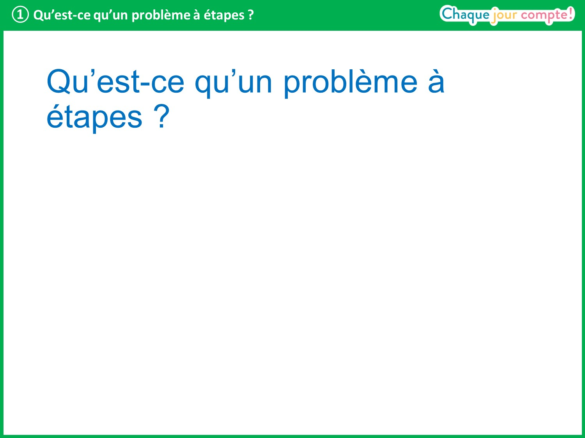
Notes:
Qu’est-ce qu’une étape pour vous ? Quelqu’un peut-il en donner une définition ? Où avez-vous entendu ce mot ? Dans quel contexte ?
Faire émerger que, comme pour le Tour de France, cela revient à découper le trajet entre le départ et l’arrivée.
À votre avis, qu’est-ce qu’un problème à étapes ? Vous vous en souvenez peut-être puisque vous en avez découverts quelques-uns au CP.
Faire émerger que ce sont des problèmes où l’on doit faire au moins deux calculs l’un après l’autre, car on ne peut pas arriver directement à la solution.
Résoudre un problème à étapes revient à le découper en plusieurs « mini-problèmes » afin de pouvoir trouver la réponse finale.
Il faut donc bien réfléchir avant de se lancer et repérer chaque étape nécessaire.

Slide 3
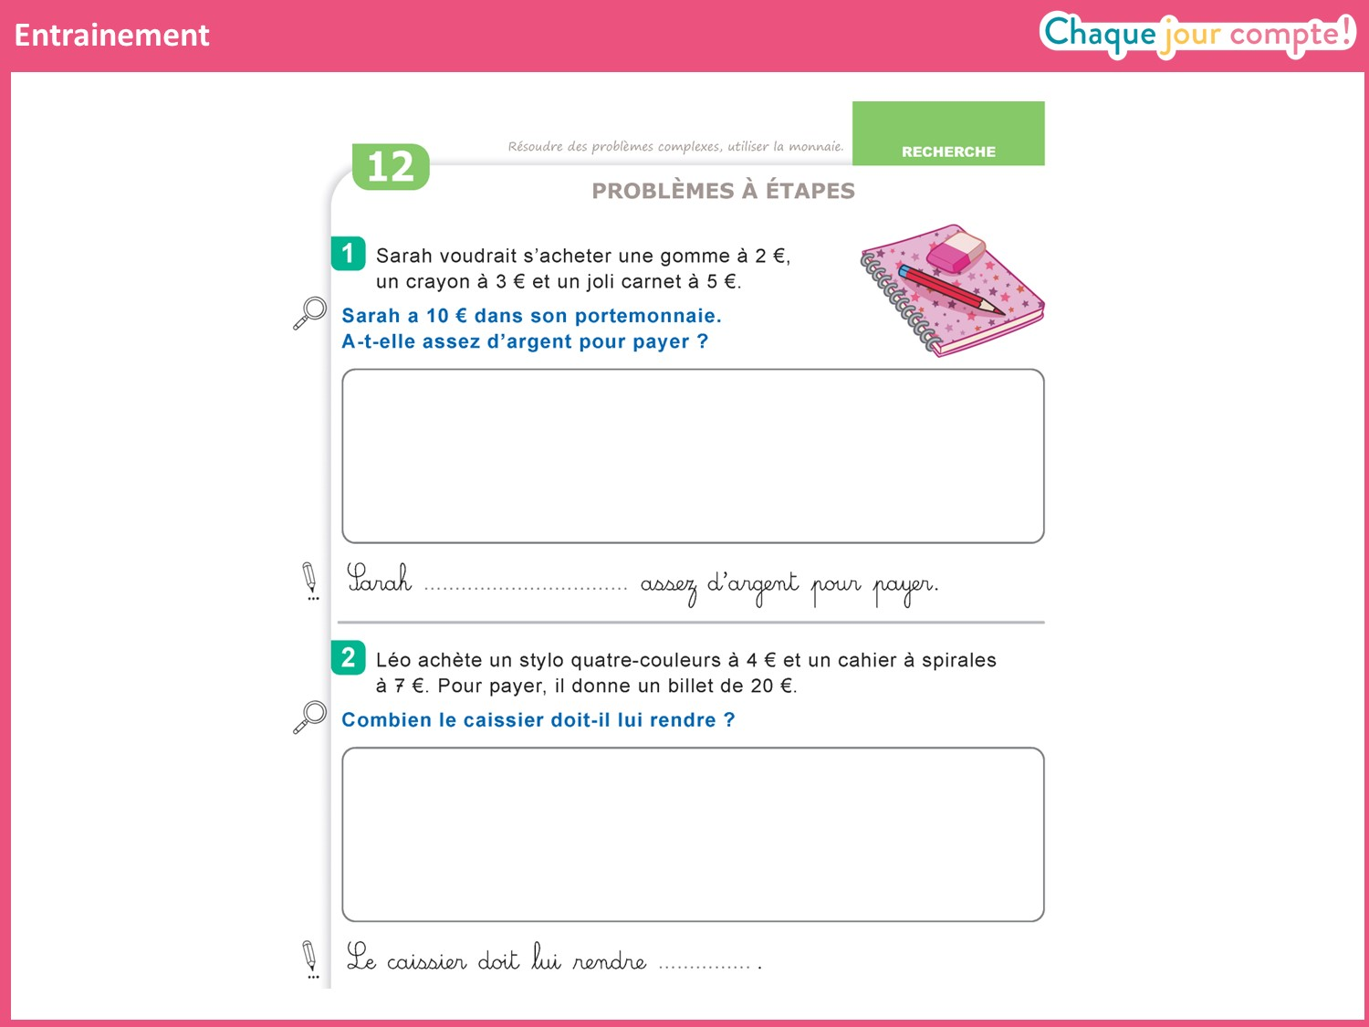

Slide 4
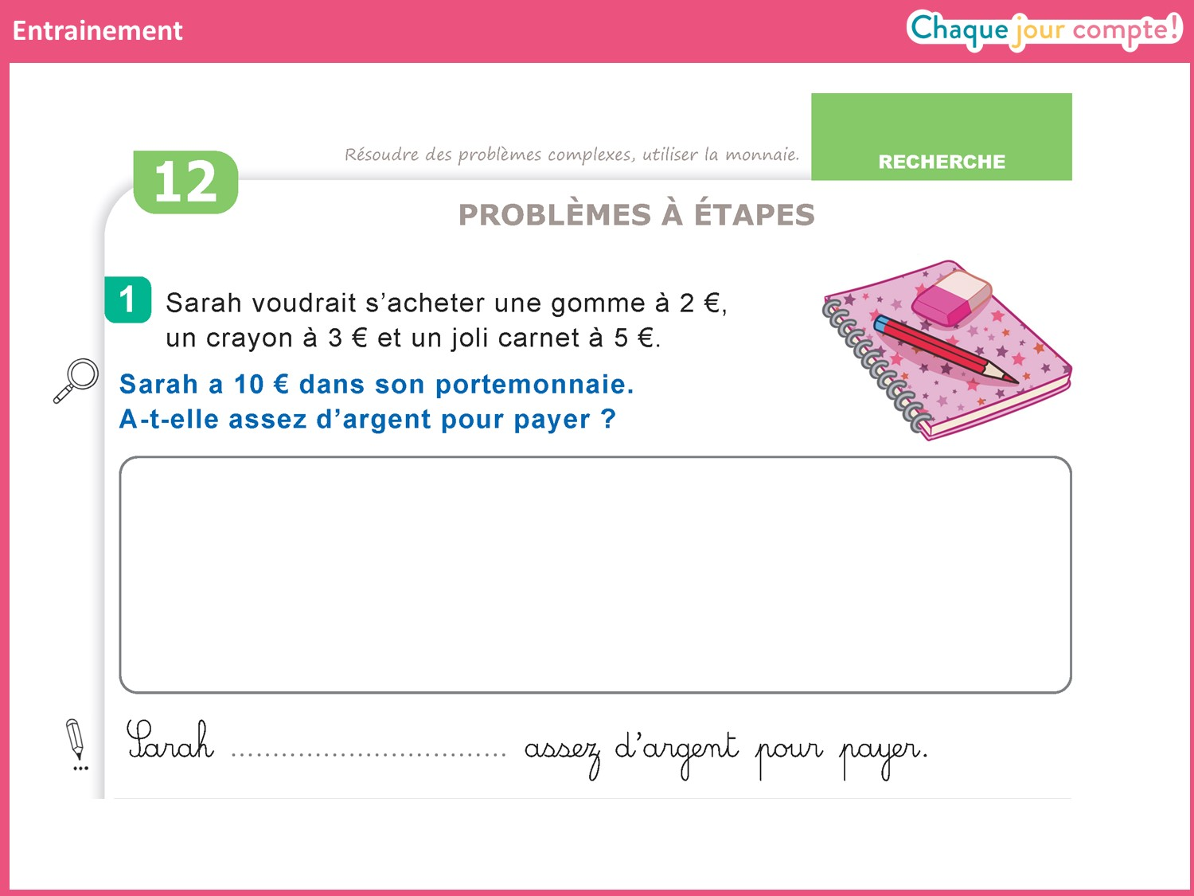
Notes:
Lire le 1er problème puis le faire reformuler par un élève.
Guider les élèves en les amenant à se questionner sur les étapes successives qu’ils distinguent.
À votre avis, que doit-on chercher dans un premier temps ? → Combien ont coûté, en tout, les 3 objets achetés par Sarah. Il faut donc additionner les 3 prix.
Une fois ce premier résultat obtenu, que vous restera-t-il à faire ? → Comparer la somme totale due aux 10 € de Sarah.

Slide 5
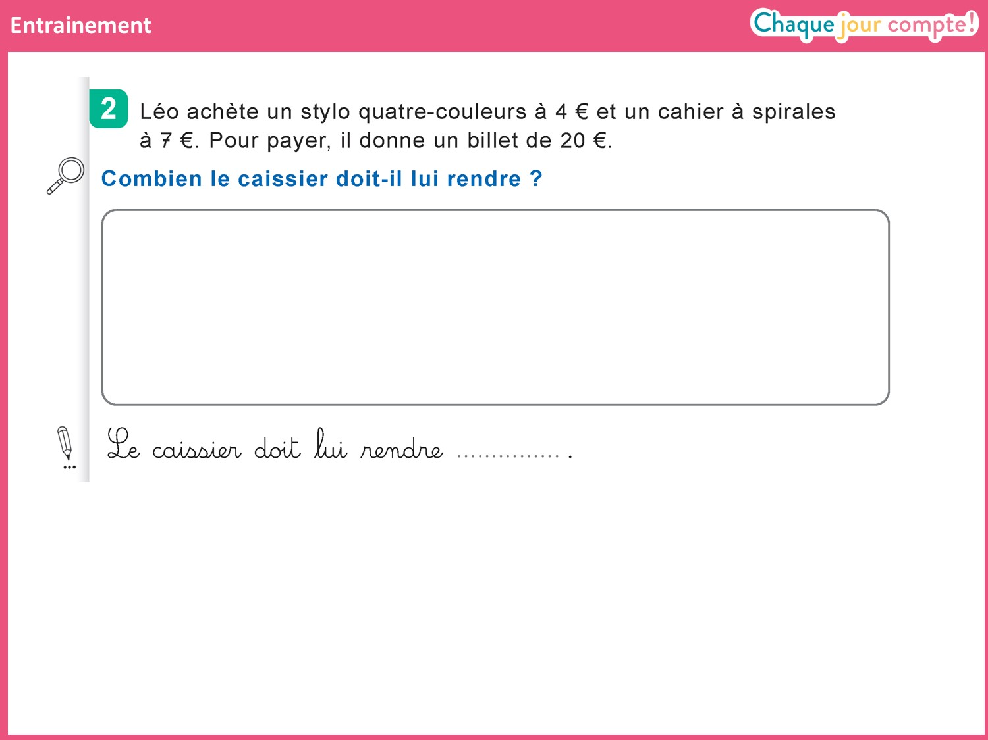
Notes:
Lire le problème et le faire reformuler par un élève.
Puis décomposer, en collectif, les étapes nécessaires à la résolution de ce problème.
À votre avis, que doit-on chercher dans un premier temps ? → Combien ont coûté, en tout, les 2 objets achetés par Léo. Il faut donc additionner les 2 prix.
Une fois ce premier résultat obtenu, que vous restera-t-il à faire ? → Déterminer l’argent rendu par le caissier, c’est-à-dire calculer la différence entre les 20 € donnés et la somme totale due.

Slide 6
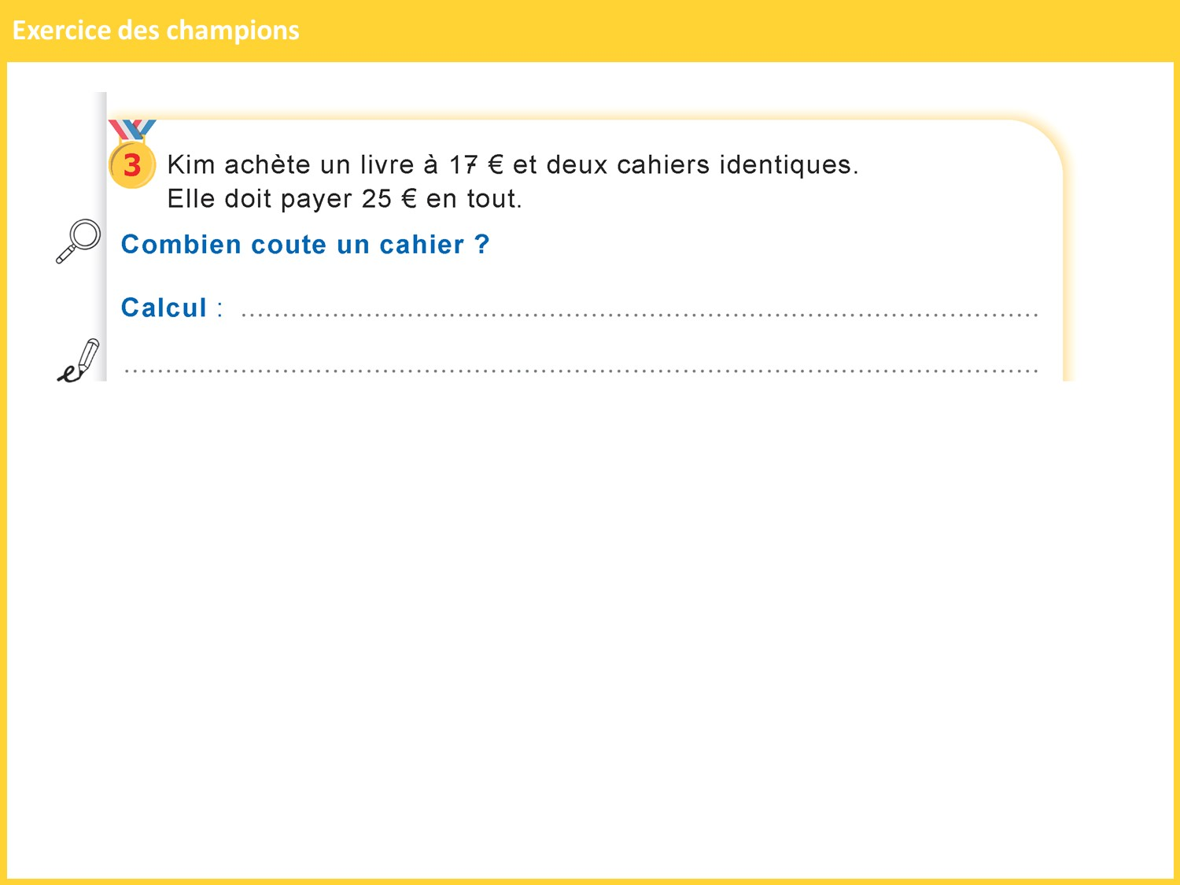
Notes:
La difficulté réside ici dans le fait que l’on recherche ici deux parties identiques.
1re étape : déterminer le prix des deux cahiers identiques (8 €, puisque 25 – 17 = 8) ;
2e étape : trouver le prix d’un cahier (4 €, puisque 8 = 4 + 4).

